Slide 1
Виды перекрёстков и
правила их перехода.
Цели:
сформировать у учащихся представление о перекрёстках, познакомить с основными правилами перехода перекрёстка;
- формировать навыки и умение наблюдения за дорожной обстановкой,
движение транспорта и предотвращения опасных ситуаций;
воспитывать дисциплинированного и сознательного пешехода и пассажира.
Оборудование: презентация, картинки.
Словарь: перекрёсток, трёхсторонний, четырёхсторонний, пересекаются,
регулируемый, нерегулируемый, презентация, транспорт, физкультминутка

Slide 2

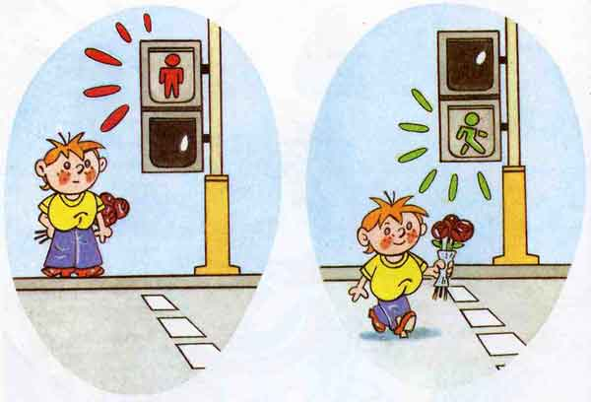
Сначала повторим правила перехода улиц и дорог.
Водитель соблюдает правила дорожного движения для водителей, а мы, пешеходы, должны соблюдать правила для пешеходов:
переходить дорогу только по пешеходному переходу

Slide 3
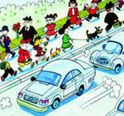
Переходить дорогу можно и на перекрёстках. Там, где нет знака «Дорожный переход», переходить надо по тротуару.

Slide 4
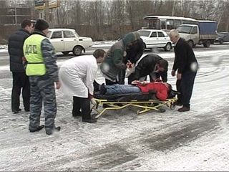
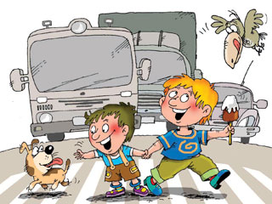
Остановить машину быстро водитель не может, поэтому, если вдруг кто – то выбежит на дорогу, может произойти беда.

Slide 5

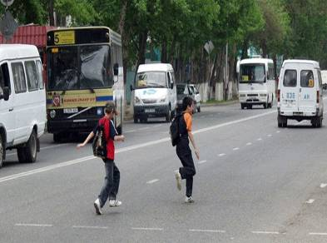
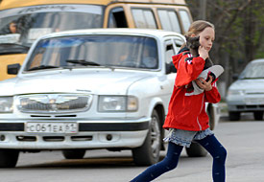
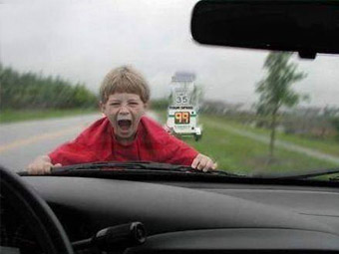

Slide 6
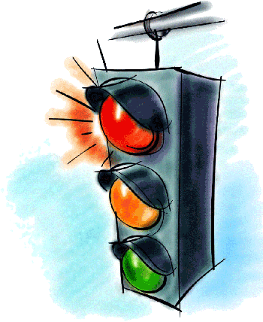
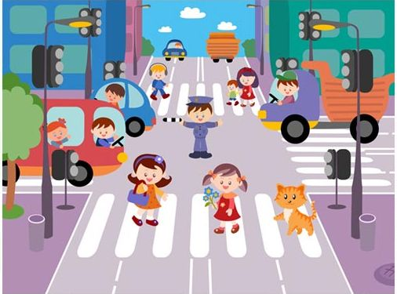
Чтобы не случилось столкновений с транспортом и аварий , пешеходные переходы регулируются светофорами или регулировщиками.

Slide 7
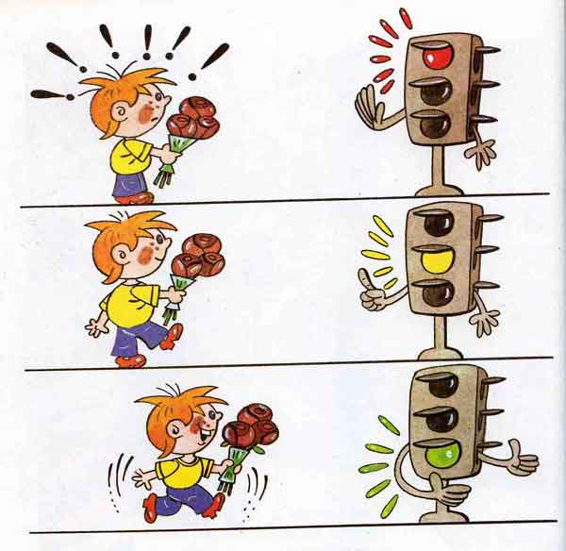
Повторим значение сигналов светофора.
Стой! Остановись!
Внимание! Подожди!
Проходите! Путь открыт!

Slide 8
Физкультминутка.
Постовой стоит упрямый (шагают на месте).
Людям машет. Не ходи! (движение руками в стороны, вверх, вниз).
-Здесь машины едут прямо (руки перед собой).
Пешеход ты подожди! (руки вытянуты вперёд).
Посмотрите: улыбнулся ( движение головы в стороны с улыбкой).
Приглашает нас идти (повороты туловища в стороны).
- Вы, машины не спешите (хлопки руками).
- Пешехода пропустите! ( прыжки на месте).

Slide 9
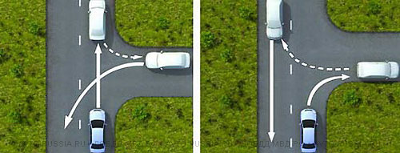
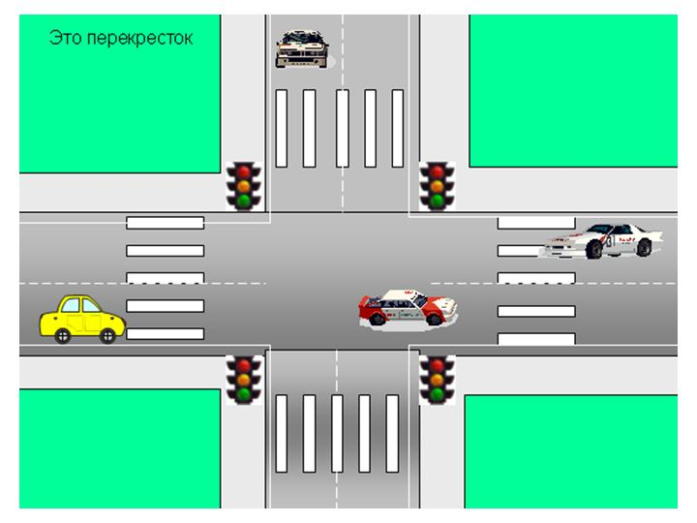
Самое опасное место на дороге – это перекрёсток. Есть несколько видов перекрёстков.
трёхсторонний
четырёхсторонний

Slide 10
Правила перехода перекрёстка.
Смотреть надо на пешеходный светофор.
Стой!
Иди!

Slide 11
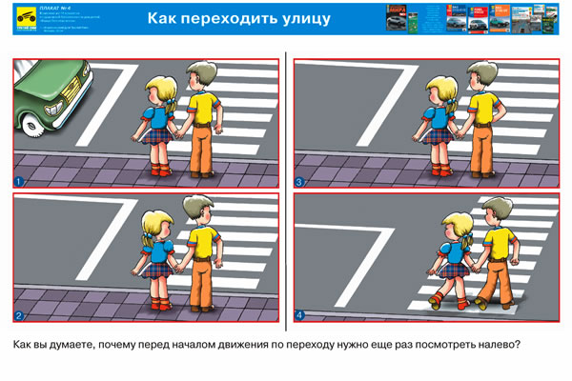
Перекрёсток надо переходить, соблюдая осторожность. Обязательно остановиться перед проезжей частью, посмотреть назад, вперед, влево, вправо и убедившись, не опасно –перейти.
Всегда смотри налево
Чтоб спокойно перейти, еще налево посмотри и прислушайся
Затем смотри направо
А сейчас вперед иди

Slide 12
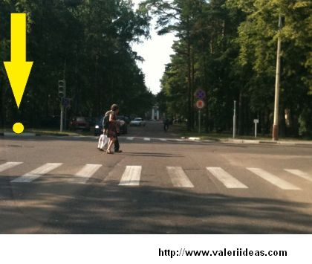
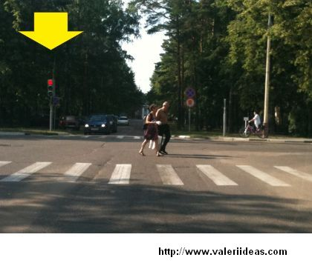
Переходить проезжую часть дороги надо переходить только поперёк движению транспорта, а не наискосок какой бы ни был перекрёсток регулируемый или нерегулируемый

Slide 13
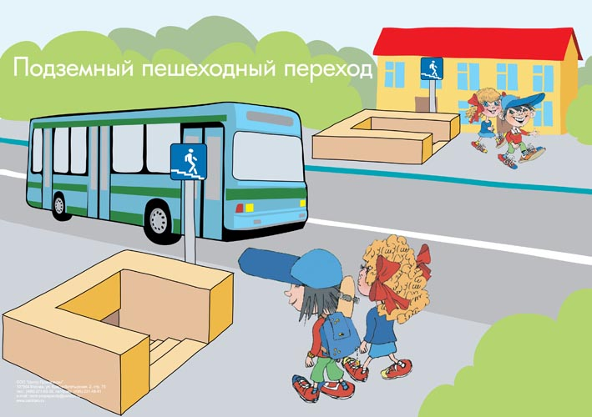
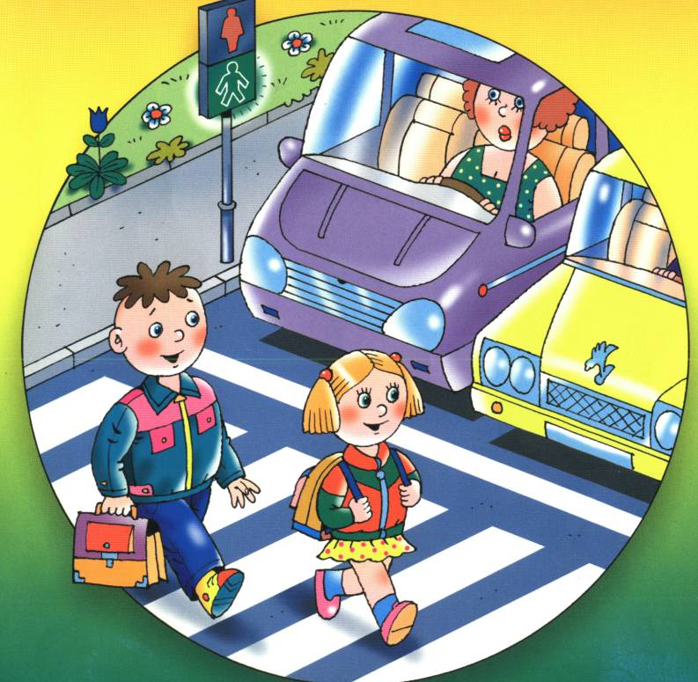
Там, где есть подземный, наземный (зебра, знак перехода) или светофор, регулировщик - только там безопасный переход.
Запомни это!

Slide 14

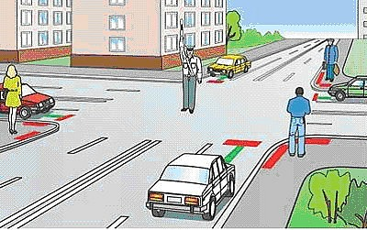

Slide 15
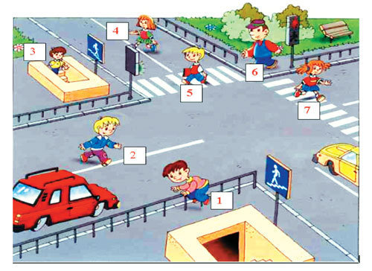
Посмотрите и скажите: «Где ошибка?» ( игра)

Slide 16
Тесты.
1. Если человек едет в транспорте он….
а) водитель
б) пассажир
2. Как называется место, где ходит пешеход?
а) тротуар
б) шоссе
3. Когда переходишь улицу, куда надо сначала посмотреть?
а) направо
б) налево
4. Как правильно переходить перекрёсток?
а) поперёк движению транспорта
б) наискосок
5. Где можно играть?
а) на проезжей части
б) во дворе

Slide 17
Запомните правила пешехода!
- Ходить только по тротуару и пешеходной дорожке. Не ходить по проезжей части.
Переходить улицу только там, где есть знаки перехода, а не там, где хочешь.
Переходить улицу только на зелёный свет светофора.
- Не бегите через улицу, идите спокойным шагом.

Slide 18
Итог.
О чём мы говорили на занятии?
О перекрёстках, правилах их перехода.
Какие виды перекрёстка вы знаете? Назовите их.
Перекрёстки бывают трёхсторонние, четырёхсторонние.
Давайте прочитаем вместе:
На улице будьте внимательны, дети,
Твёрдо запомните правила эти.
Об осторожности помни всегда,
Чтоб не случилось с тобою беда!

